Slide 1
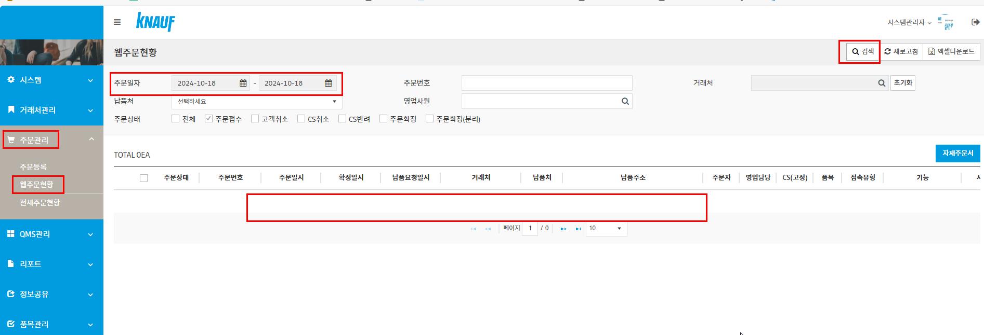
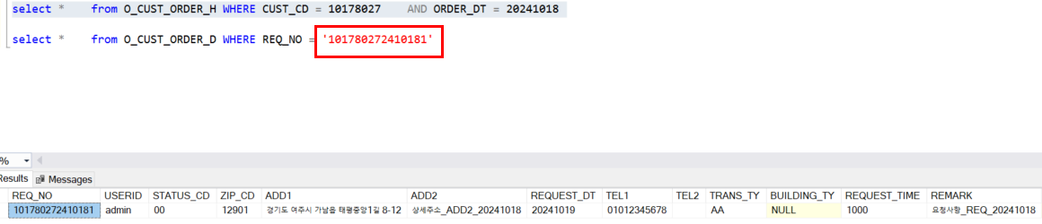
2410181 주문확정: 웹주문현황 화면에서 주문확정을 하려고 하는데 주문등록한 자료가 나타나지 않음
프로세스
4
1
2
5
주문등록한 자료가 나타나지 않음
10/18일에 주문등록한 자료가 DB에 있음
20241018

Slide 2
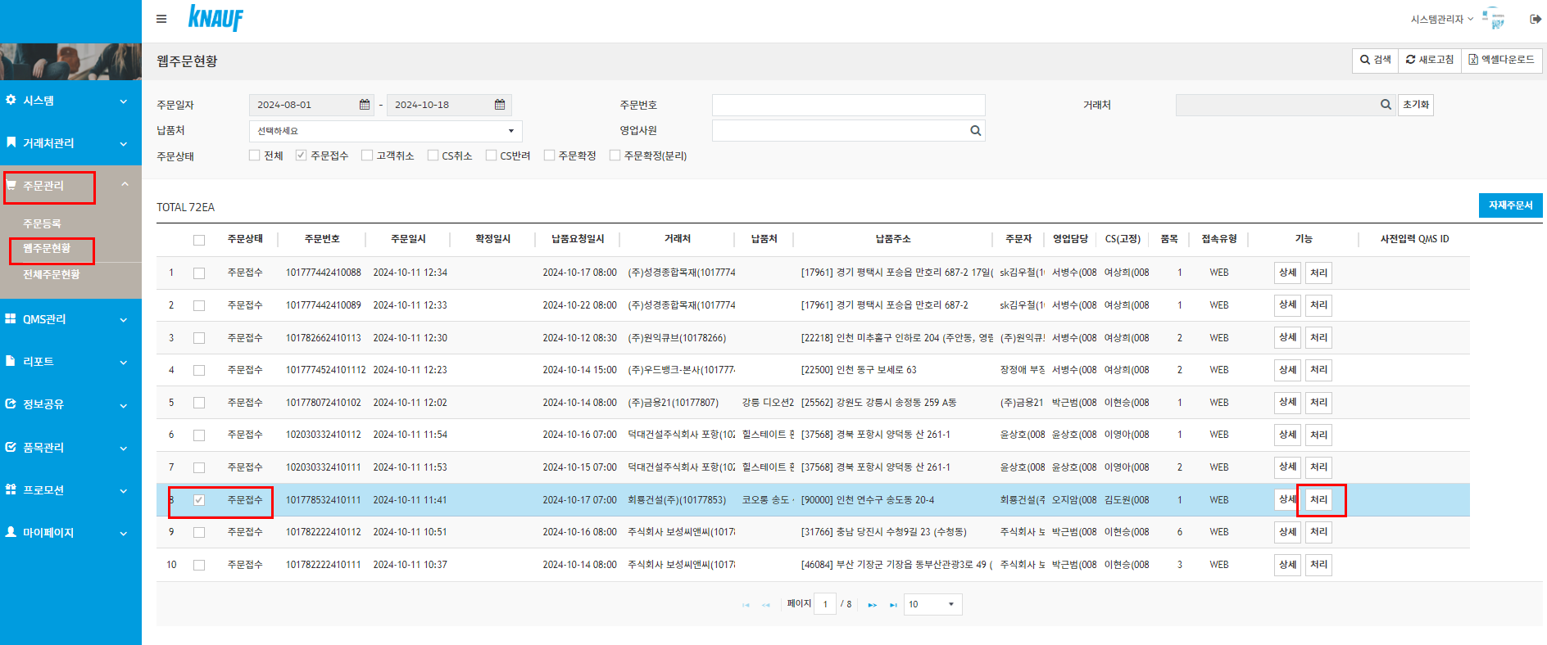
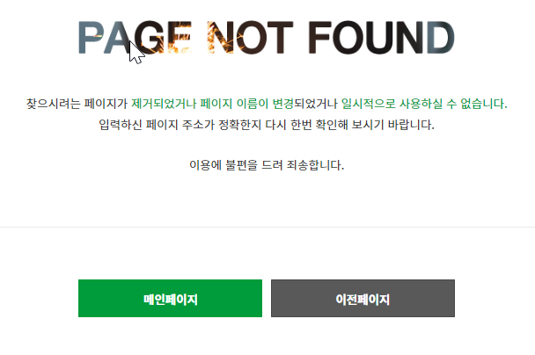
2410182 주문확정: 기존에 주문등록(10/11)한 자료를 웹주문현황에서 처리하려고 하는데 PAGE NOT FOUND 발생
프로세스
1
2
6
3
4
기존에 주문등록한 자료(6)를
주문확정을 하려고
(4) 처리 아이콘을 선택하면
(5)와 같이 오류 발생합니다.
5
20241018

Slide 3
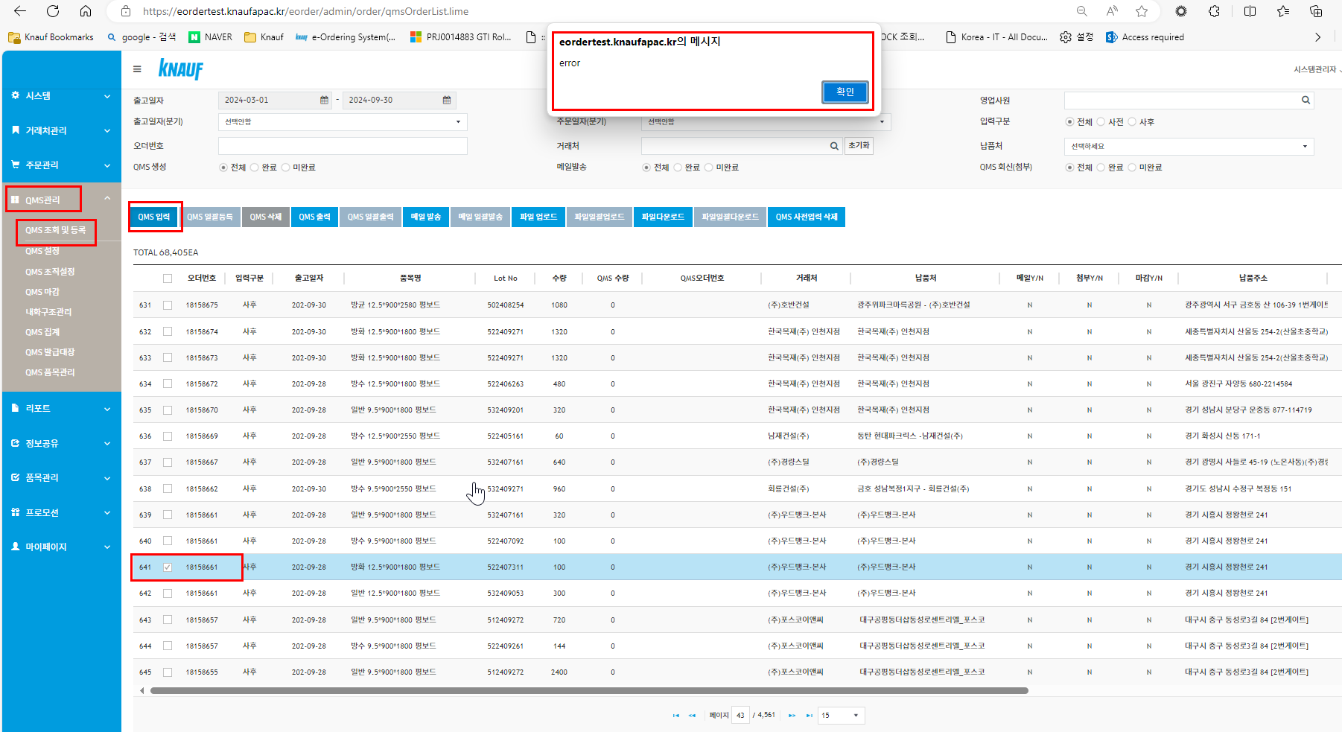
2410183 QMS 조회 및 등록: [QMS 입력] 오류
프로세스
5
1
QMS 정보를 입력하고자 [QMS입력] 탭을 선택하면 Error 발생
2
4
3
20241018

Slide 4
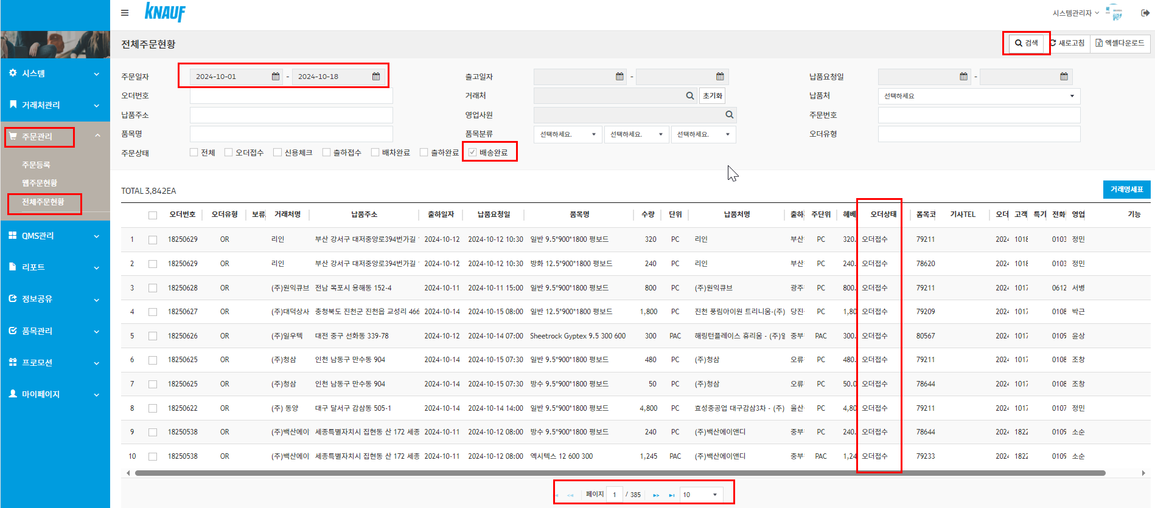
2410184 전체주문현황: 오더상태 오류(주문상태 = [배송완료])
조회화면
4
1
3
2
5
주문상태: [전체]를 선택한 후에
주문상태(3): [배송완료] 탭을 선택하면
=> 정상적으로 자료가 나타나지 않음
* [오더접수] [출하접수] 등을 선택하면 정상적으로 자료가 나타납니다.
20241018

Slide 5
2410185 전체주문현황: 페이지 구분 오류 (주문상태 = [배송완료])
조회화면
4
1
3
2
주문상태: [전체]를 선택한 후에
주문상태(3): [배송완료] 탭을 선택하면
=> 다음 페이지 기능이 실행되지 않음
* [오더접수] [출하접수] 등과 같이 다른 주문상태에서는 다음 페이지 기능 정상 동작합니다.
5
20241018

Slide 6
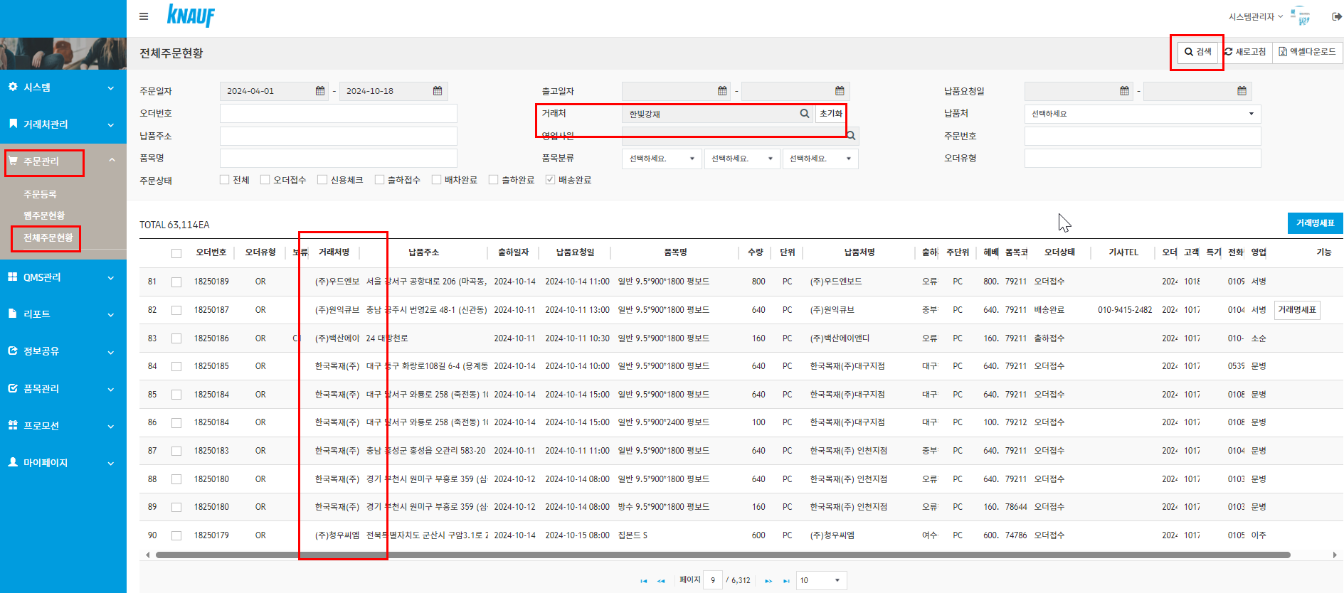
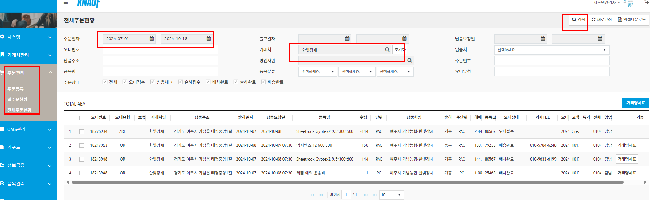
2410186 전체주문현황: 검색조건 오류 (주문상태 = [배송완료])
조회화면
4
3
1
2
전체 검색 후에 (3)거래처를 지정하고
(4) 검색을 클릭하였으나 자료 변화가 없습니다.
5
다른 주문상태에서 지정하면 정상적으로 나타남.
20241018

Slide 7
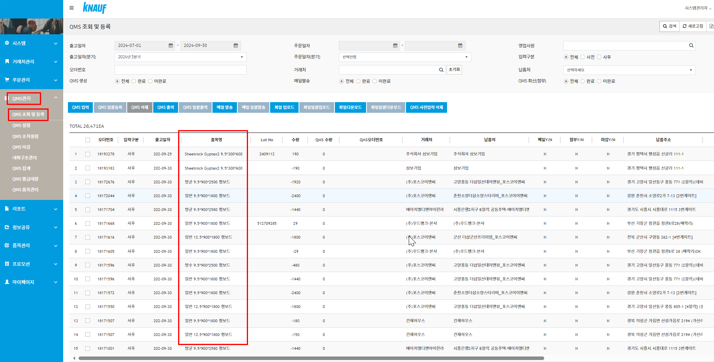
2410187 QMS 조회 및 등록: QMS 품목만 나타나야 함
조회화면
1
2
3
대상자료 추출시 현재 모든 품목이 나타남
=> QMS 대상품목만 나타나도록 수정 필요
20241018

Slide 8
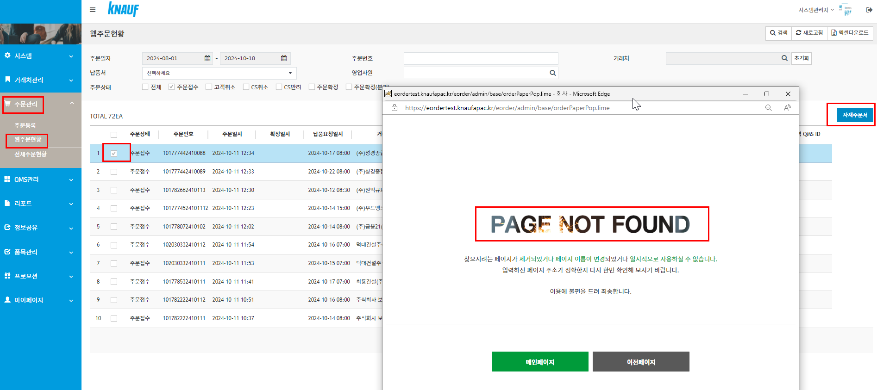
2410188 출력자료: 자재주문서 오류 … PAGE NOT FOUND
출력자료
1
2
4
3
5
구 eOrder와 동일한 현상
20241018

Slide 9
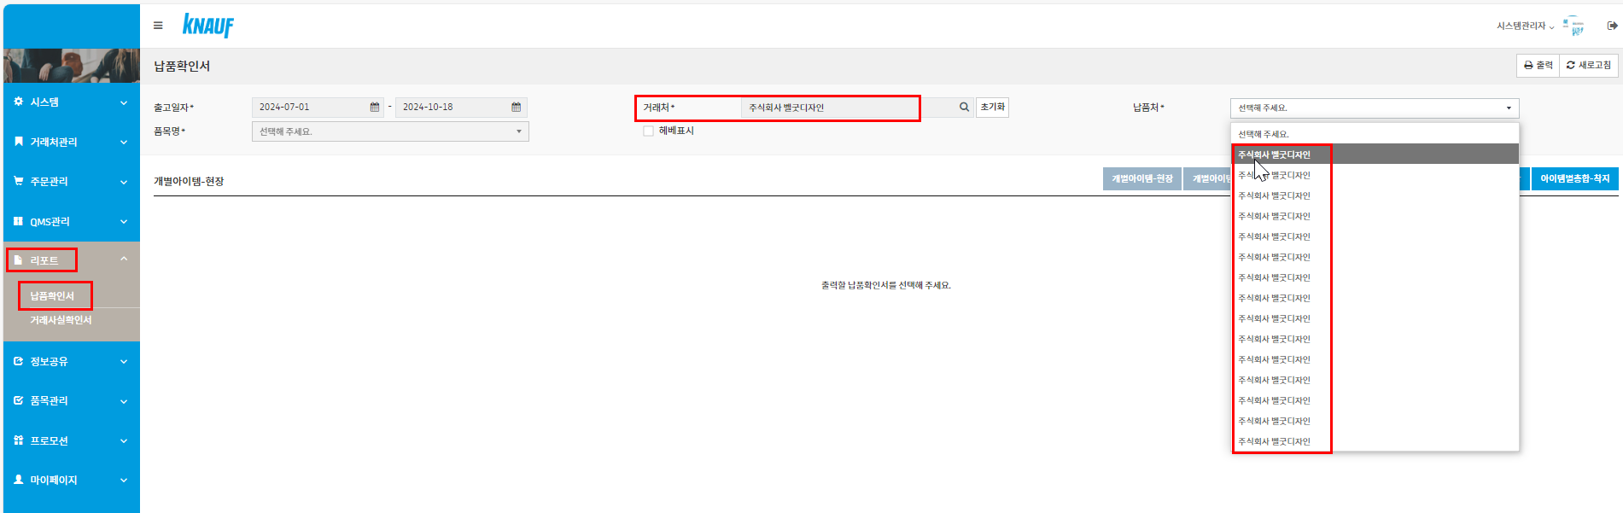
출력자료: 202410189 납품확인서 … 동일한 납품처명 반복 표시
출력자료
3
1
4
2
Issue: 동일한 납품처명이 반복으로 나타남
개선: 납품처명이 동일하면 1회만 나타나도록 개선 필요
20241018

Slide 10
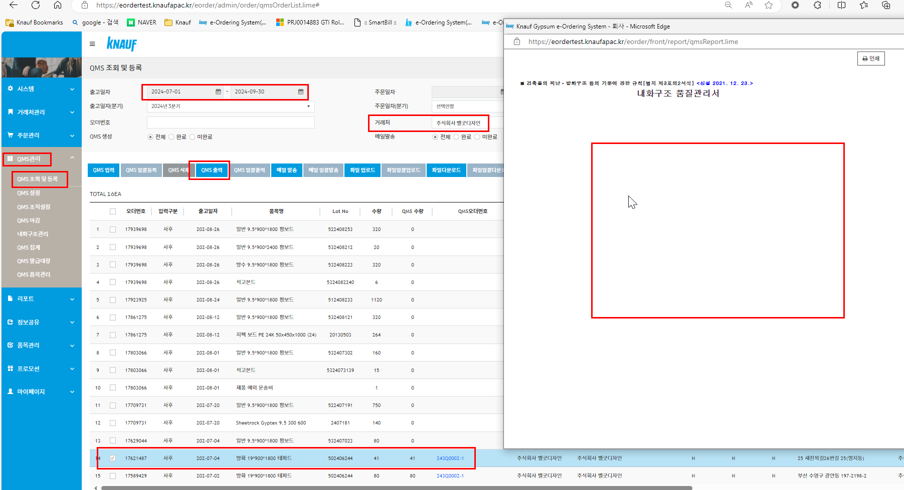
2024101810 출력자료: 내화구조 품질관리서 … 내용 없음
출력자료
3
1
2
5
6
[내화구조 품질관리서] 장표가 나타나지 않음
4
20241018

